Slide 1
点积

Slide 2
1.1 什么是点积
点积在数学中，又称数量积，是指接受两个 向量 并返回一个实数值标量的二元运算

Slide 3
2. 几何意义

Slide 4
2.1 计算两个向量之间的夹角
由: a * b = |a|*|b|*cosα (α为a和b之间的夹角)
可得：cosα = (a * b) / (|a| * |b|)

Slide 5
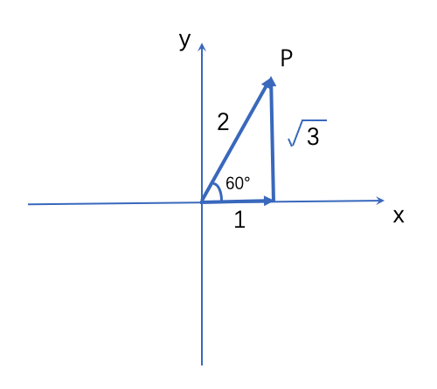
2.1 计算两个向量之间的夹角
使用项目里的 点积（ dot ） 函数来做验证
dot([1,0,0], [1,1.732,0]) = 1
|a| * |b| * cosα
= 2 * 1 * cos60
= 2 * 1 * 1/2
= 1

Slide 6
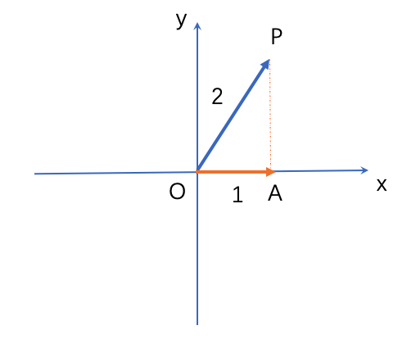
2.2 计算向量b在向量a方向上的投影
使用项目里的 点积（ dot ） 函数来做验证
dot([1,0,0], [1,1.732,0]) = 1
向量 OP 在 x 轴上的投影长度为 1

Slide 7
2.3 比较两个向量的接近程度
在聚光灯的效果计算中，可以根据点积来得到光照效果，如果点积越大，说明夹角越小，则物体离光照的轴线越近，光照越强

Slide 8
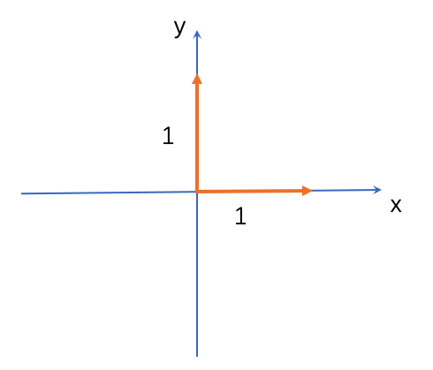
2.4 两向量是否为同方向
a · b=0 正交，相互垂直

Slide 9
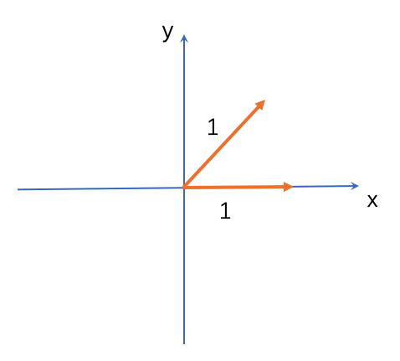
2.4 两向量是否为同方向
a · b>0
方向基本相同
夹角在0°到90°之间
夹角为锐角

Slide 10
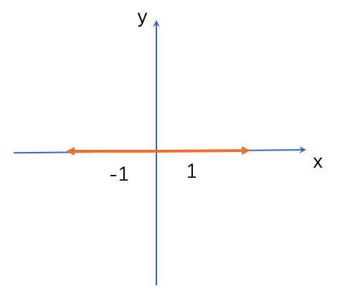
2.4 两向量是否为同方向
a · b < 0
方向基本相反
夹角在90°到180°之间
夹角为钝角

Slide 11
3. 计算规则
符合交换律、结合律、分配律的计算规则。

Slide 12
3.1 交换律
a = [1,2,3] b = [4,5,6]
a * b = 1 * 4 + 2 * 5 + 3 * 6
b * a = 4 * 1 + 5 * 2 + 6 * 3

Slide 13
3.1 分配律
a = [1,2,3] b = [4,5,6] c = [7,8,9]
a * ( b + c )
= a * ( [4 + 7, 5 + 8, 6 + 9] )
= 1 * 11 + 2 * 13 + 3 * 15
= 82
a * b + a * c
= 1 * 4 + 2 * 5 + 3 * 6 + 1 *7 + 2 * 8 + 3 * 9
= 82

Slide 14
3.1 结合律
a = [1,2,3] b = [4,5,6] m = 2
(m * a) * b
= ([1,2,3] * 2) * [4,5,6]
= (1 * 4 + 2 * 5 + 3 * 6) * 2
= [1,2,3] * (2 * [4,5,6])

Slide 15
再见~

